Slide 1
数据科学与大数据技术专业
Welcome
程
序
设
计
基
础
（
C
语
言
）
上海体育学院经济管理学院
Wu Ying

Slide 2

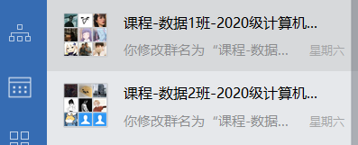


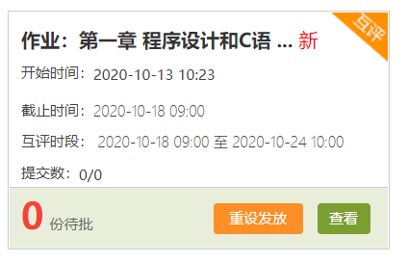
课程-2020级数据班计算机&程序设计
​
课程资料、作业提交
2

Slide 3
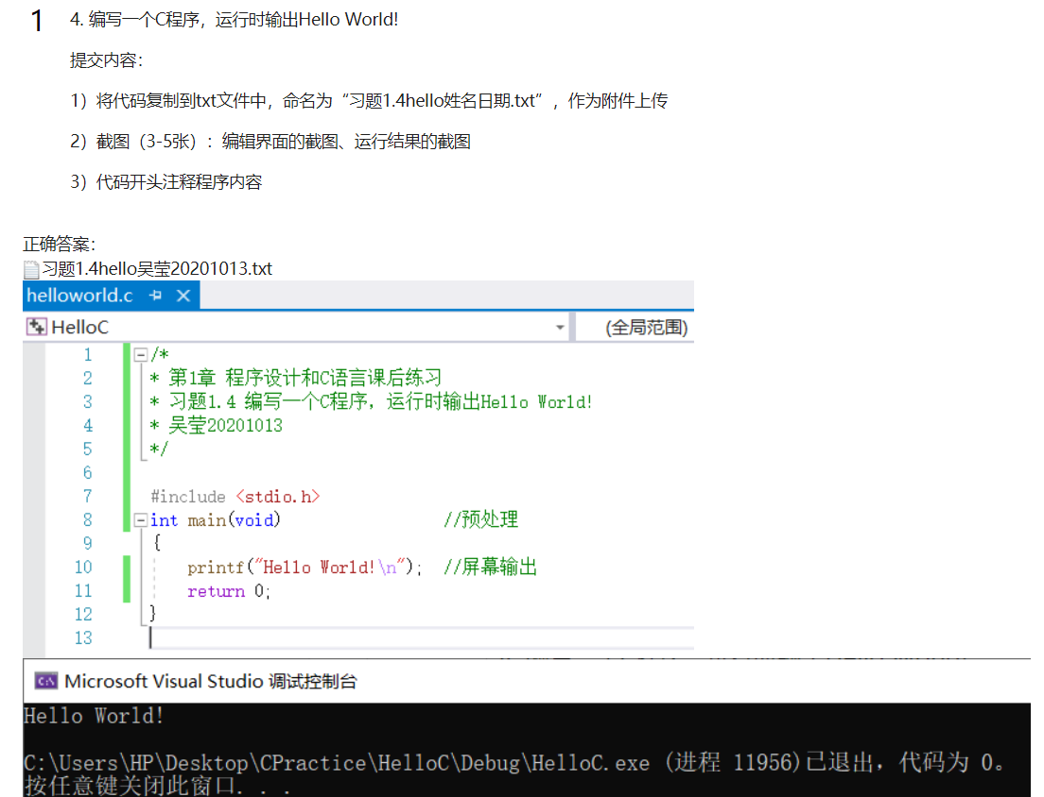

Slide 4
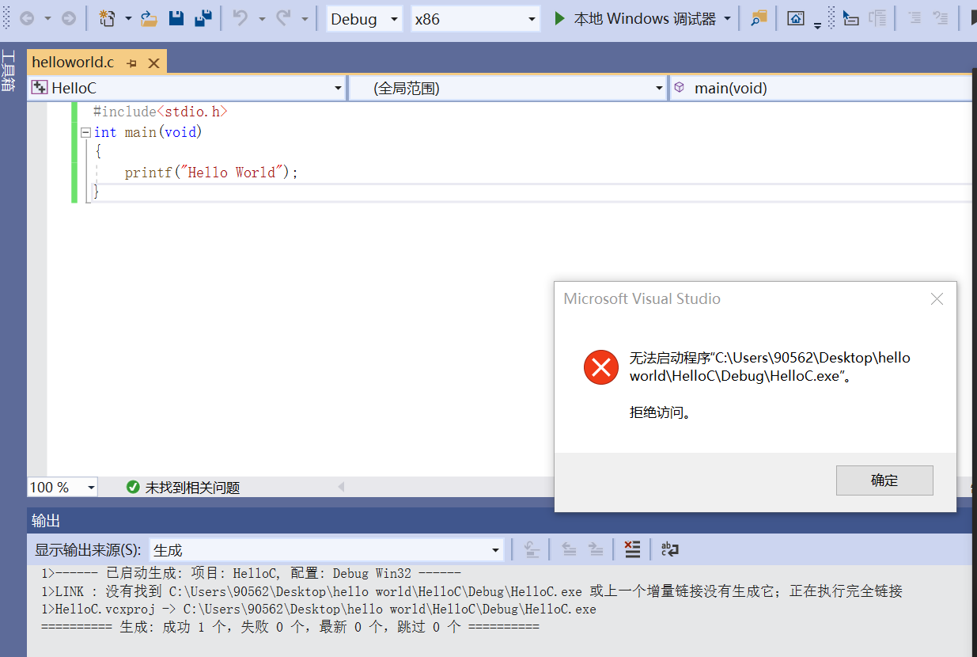

遇到的比较集中问题：
1、注释
2、运行窗口未关闭
3、资源管理器多个源文件、多个main

Slide 5
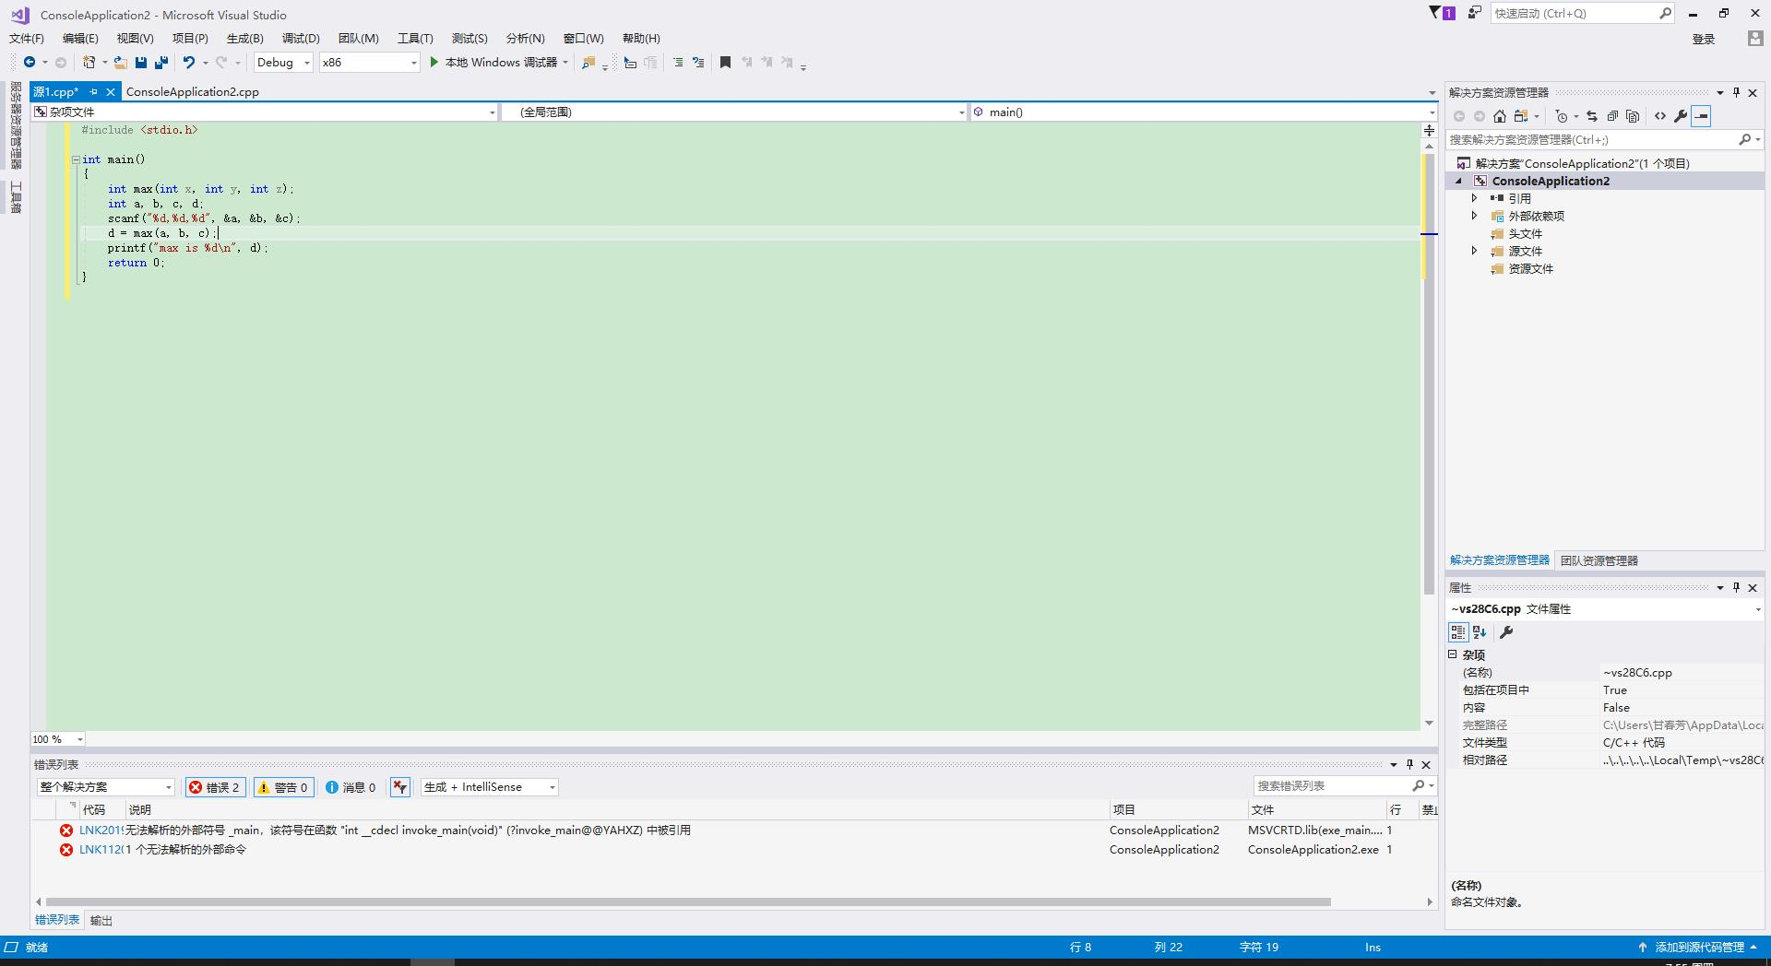

Slide 6
运行C程序的步骤与方法
开始
编辑
源程序
f.c
编译
目标程序
f.obj
有
有错？
无
可执行
目标程序
f.exe
连接
库函数和其他目标程序
执行
不正确
结果
正确？
正确
结束

Slide 7

上节课回顾
01.Hello world!
02. main函数
03. printf函数
一个简单、结构完整的C程序
入口
一个参数、两个参数
04. scanf函数
Supporting tex t here.
07. 为什么要用max函数？
06. 自定义函数
05. 调用函数
函数的声明和调用、参数的传递

Slide 8
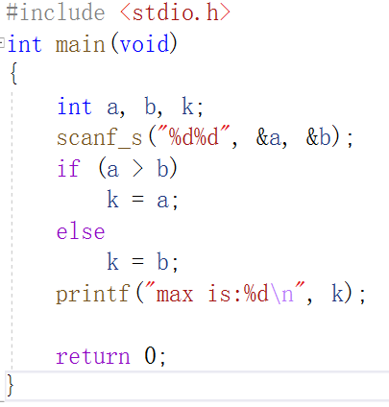

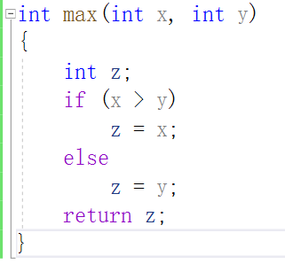

让我们回顾一下发生了什么
函数的定义
函数的声明
调用max函数
max函数 比较两个整数的大小，返回其中的较大值

Slide 9
用条件表达式判断，实现方法
用条件表达式判断，直接实现
0 1
用条件表达式判断，函数封装
0 2
复制 vs 复用

Slide 10
#define _CRT_SECURE_NO_WARNINGS
#include<stdlib.h>
#include<time.h>
#include <stdio.h>
int main(void)
{
int a, flag=0;
printf("随机数\n");
srand((unsigned)time(NULL));
a = rand() % 10; //0-9 1-10? a = rand() % 27 + 1;
printf("随机号为:%d\n", a);
return 0;
}

Slide 11
10行Python代码，实现计算机视觉中目标检测
from imageai.Detection import ObjectDetection import os
execution_path = os.getcwd()
detector = ObjectDetection() detector.setModelTypeAsRetinaNet() detector.setModelPath( os.path.join(execution_path , "resnet50_coco_best_v2.0.1.h5")) detector.loadModel() detections = detector.detectObjectsFromImage(input_image=os.path.join(execution_path , "image.jpg"), output_image_path=os.path.join(execution_path , "imagenew.jpg"))
for eachObject in detections: print(eachObject["name"] + " : " + eachObject["percentage_probability"] )
分类（Classification）、定位（Location）、检测（Detection）、分割（Segmentation）
（“每一个像素属于哪个实例或哪一类”）

Slide 12
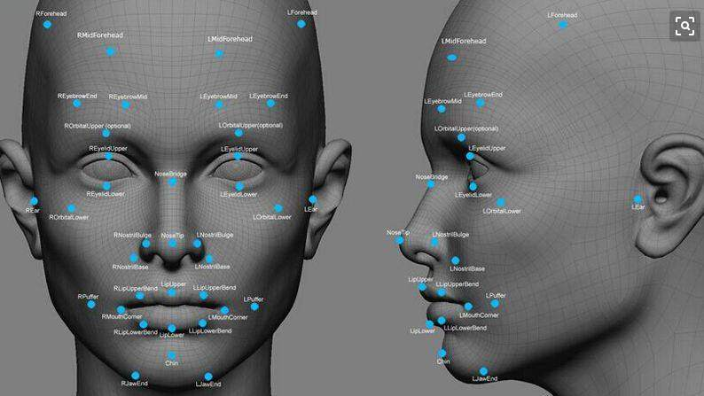
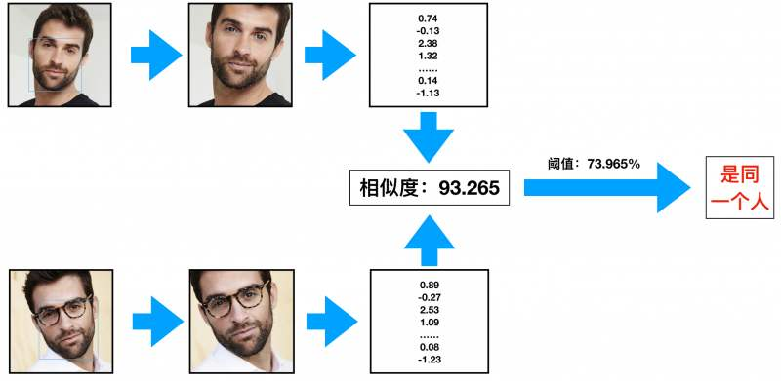

Slide 13
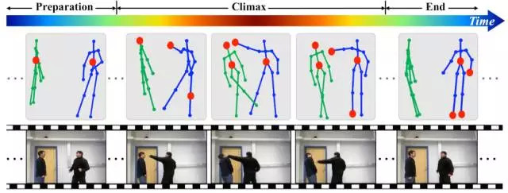
人体姿态识别是AI技术未来的方向
设备镜头前高速运动的人物进行了精准的捕捉，快速识别人体的14个部位

Slide 14

max函数：比较两个整数的大小，返回其中的较大值
max 函数实现了比较两个整数大小的算法
如何比较两个整数的大小？
可以在任何需要的地方替我们完成此功能
函数封装了算法，实现了功能的复用

Slide 15
如何比较两个十进制整数的大小
数据（整型、字符串……）
0 3
0 1
0 2
位数比较
条件表达式判断
比较两数之差
S1:输入a,b，大者用c表示
S2:判断两个数的位数 na 和 nb，c取位数大的那个数
…… // how
S3: na=nb，从最高位看起，相同数位上的数符大的那个数大
…… // how
S1:输入a,b，大者用c表示
S2:如果a>b，c取a的值
否则，c取b的值
S3:屏幕输出c
S1:输入a,b，差值用c表示
S2:如果c>=0，输出a
否则，输出b
算法是解决问题的思路，有了这个思路，编写代码遵循该思路去实现即可
对数据操作的步骤
抓住程序的灵魂,写出优秀的具有生命力的程序

Slide 16
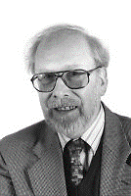
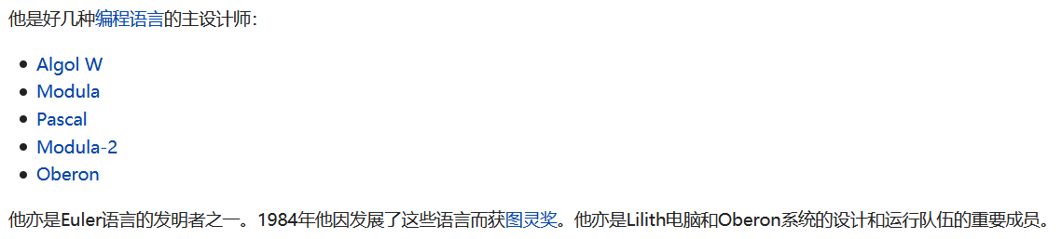

Algorithms and Data Structures
数据结构
对数据的描述,在程序中要指定用到哪些数据，以及这些数据的类型和数据的组织形式
算法
解决问题的思路与步骤
Niklaus E. Wirth

Slide 17

程序设计基础（C语言） No.2
算法——程序的灵魂
0 3
算法
简单算法举例
数值运算算法
非数值运算算法
算法描述
0 1
上节课回顾
C程序结构
C程序运行步骤
大家遇到的典型问题
0 4
小结及作业
0 2
比较两个整数大小的算法

Slide 18

简单的算法举例
【例2.1】求1×2×3×4×5
算法步骤
若题目改为: 求1×3×5×7×9×11
S1: 先求1乘以2，得到结果2
S2: 将步骤1得到的乘积2再乘以3，得到结果6
S3: 将6再乘以4，得24
S4: 将24再乘以5，得120
若题目改为: 求2×4×6×8×10×12

Slide 19
若题目改为: 求1×3×5×7×9×11
S1:

Slide 20
若题目改为: 求1×3×5×7×9×11
S1: 1=>p(表示将1存放在变量p中)
S2: 3=>i(表示将3存放在变量i中)
S3: 使 p 与 i 相乘，乘积仍放在变量p中，可表示为: p*i=>p
S4: 使i的值加2，即 i+2 => i
S5: 如果小于等于11，返回S3开始执行；
否则，输出p值
算法结束
若题目改为: 求2×4×6×8×10×12
若题目改为: 求1×2×3×4×5

Slide 21
算法描述——流程图
【例2.6】将例2.1的算法用流程图表示。
求1×2×3×4×5。
算法步骤
P: 表示被乘数
i: 表示乘数
S1: 1=>p
S2: 2=>i
S3: p*i=>p
S4: i+1=>i
S5: 如果i≤5，则返回S3；否则结束

Slide 22
用流程图表示算法
处理框
1=>p
开始
结束
起止框
流程线
Y
输出p
输入输出框
N
连接点
i>5
判断框
注释框
Notes:
一个流程图包括以下几部分。
(1) 表示相应操作的框；
(2) 带箭头的流程线；
(3) 框内外必要的文字说明。

Slide 23
算法描述——流程图
开始
【例2.6】将例2.1的算法用流程图表示。
求1×2×3×4×5。
1=>p
2=>i
算法步骤
P: 表示被乘数
i: 表示乘数
S1: 1=>p
S2: 2=>i
S3: p*i=>p
S4: i+1=>i
S5: 如果i≤5，则返回S3；否则结束
p*i=>p
i+1=>i
i>5
N
Y
输出p
结束

Slide 24
简单的算法举例
【例2.2】有50个学生，要求输出成绩在80分以上的学生的学号和成绩
下标i：表示第几个学生
i 初值为1，最大为50
n₁：表示第一个学生的学号
n_{i}：表示第i个学生的学号
g₁：表示第一个学生的成绩
g_{i}：表示第i个学生的成绩
算法步骤
S1:

Slide 25
算法的流程图表示举例
开始
1=>i
输入n_{i}、g_{i}
【例2.7】例2.2的算法用流程图表示。
有50个学生，要求输出成绩在80分以上的学生的学号和成绩。
i+1=>i
N
i>50
n：表示学生学号
下标i：表示第几个学生
n₁：表示第一个学生的学号
n_{i}：表示第i个学生的学号
g：表示学生的成绩
g₁：表示第一个学生的成绩
g_{i}：表示第i个学生的成绩
算法步骤
Y
S1: 1=>i
S2: 输入ni, gi
S3：如果g_{i}≥80，则屏幕输出n_{i}和g_{i}，否则不输出
S4: i+1=>i
S5: 如果i≤50，返回到S2，继续执行，否则，算法结束
1=>i
Y
g_{i}≥80
输出n_{i}、g_{i}
N
i+1=>i
N
i>5
Y
结束

Slide 26
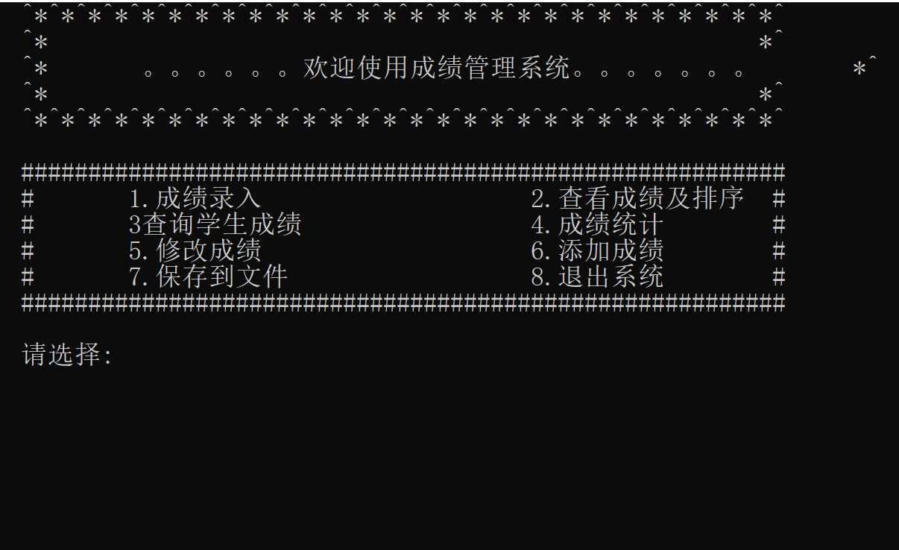
成绩管理系统的例子

Slide 27
数值运算的目的是求数值解
由于数值分析方法的研究比较深入，算法比较成熟。
算法
非数值运算算法
非数值运算的应用远超数值运算方面的应用。
种类繁多，要求各异，需要使用者参考已有的类似算法，重新设计解决特定问题的专门算法。
数值运算算法

Slide 28
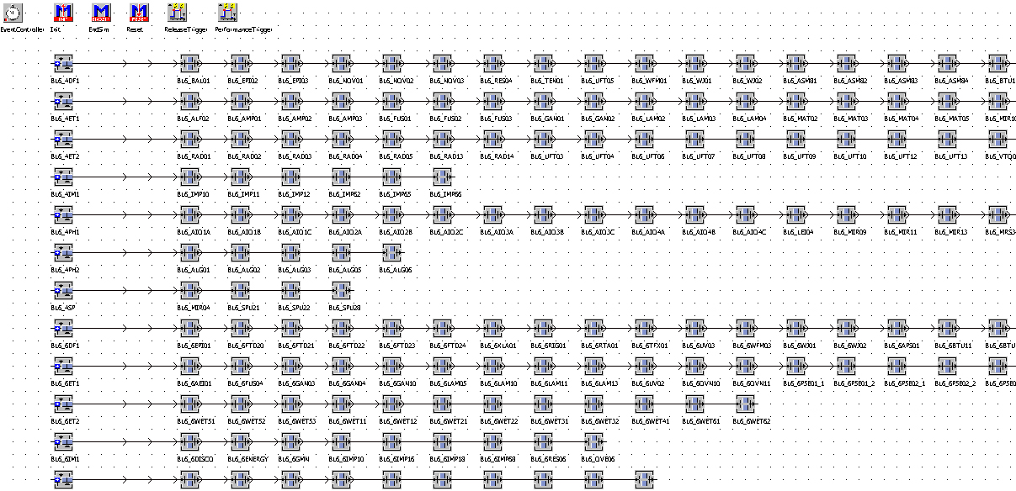
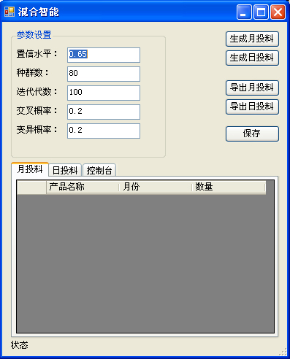

Slide 29
简单的算法设计及描述练习
【例2.3】判定2000—2500年中的每一年是否为闰年，并将结果输出
判断闰年条件
①非整百年数除以4， 无余为闰有余平；
②整百年数除以400，无余为闰有余平

Slide 30
简单的算法举例
【例2.3】判定2000—2500年中的每一年是否为闰年，并将结果输出
算法步骤
S1: 2000=>year
S2: year能被100 整除，下一步；若year不能被100整除，转到s4;
S3：若year能被400整除，输出“是闰年”，转到S5 检查下一个年份；若不能被400整除，输出 “不是闰年”,转到S5，检查下一个年份
S4: 若year能被4整除, 输出“是闰年”，转到S5 检查下一个年份；若不能被4整除，输出 “不是闰年”,转到S5，检查下一个年份
S5: year+1=>year
S6: 当year≤2500时，转S2继续执行，否则算法停止

Slide 31
【例2.8】例2.3判定闰年的算法用流程图表示。
判定2000—2500年中的每一年是否为闰年，将结果输出。
N
开始
Y
2000=>year
Year能被100整除
输出year
“是闰年”
输出year
“不是闰年”
一起画
Year>2500
Y
结束

Slide 32
用伪代码表示算法P31
伪代码是用介于自然语言和计算机语言之间的文字和符号来描述算法。并无固定严格的语法规则，可以用中英文也可以中英文混用。表达清楚、清晰易读即可

Slide 33
程序设计基础（C语言） No.2
算法——程序的灵魂
0 3
算法
简单算法举例
数值运算算法
非数值运算算法
算法描述
0 1
上节课回顾
C程序结构
C程序运行步骤
大家遇到的典型问题
0 4
小结及作业
0 2
比较两个整数大小的算法

Slide 34
算法的特性
1
有穷性
一个算法应包含有限的操作步骤，而不能是无限的
2
确定性
算法中的每一个步骤都应当是确定的，而不应当是含糊的、模棱两可的
3
有零个或多个输入
所谓输入是指在执行算法时需要从外界取得必要的信息
4
有一个或多个输出
算法的目的是为了求解，“解” 就是输出
5
有效性
算法中的每一个步骤都应当能有效地执行，并得到确定的结果

Slide 35
三种基本结构
真
P
假
P
假
A
A
B
真
B
A
顺序结构
选择结构
循环结构

Slide 36
三种基本结构的特点
1
只有一个入口
2
只有一个出口
3
结构内的每一部分都有机会被执行到
4
结构内不存在“死循环”

Slide 37
自然
语言
算法
的表示
传统
流程图
结构化
流程图
伪代码

Slide 38
程序设计的任务
问题分析
设计算法
编写程序
运行程序
分析结果
对源程序进行编辑、编译和连接
编写程序文档

Slide 39
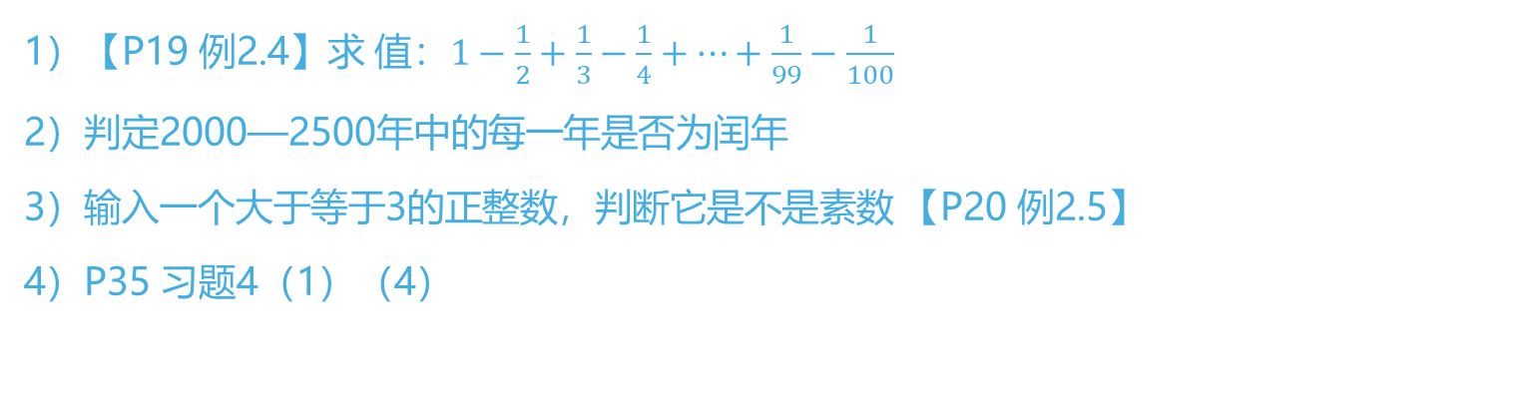
作业
用流程图、自然语言，表示各题算法
1）【P19 例2.4】求 值$：1−\frac{1}{2}+\frac{1}{3}−\frac{1}{4}+⋯+\frac{1}{99}−\frac{1}{100}$
2）判定2000—2500年中的每一年是否为闰年
3）输入一个大于等于3的正整数，判断它是不是素数 【P20 例2.5】
4）P35 习题4（1）（4）

